Slide 1

Bimbingan KRS
Prodi S1 Informatika
Universitas Amikom Yogyakarta

Slide 2
Visi Fakultas Ilmu Komputer
Menjadikan Fakultas Ilmu Komputer sebagai fakultas unggulan dunia dalam bidang ekonomi kreatif dan ICT yang berbasis entrepreneurship pada tahun 2030
https://fik.amikom.ac.id/page/visi-misi-tujuan-dan-sasaran-vmts

Slide 3
Visi Keilmuan Prodi Informatika
Pada tahun 2030 menjadi Program Studi Informatika yang Unggul pada Bidang Ekonomi Kreatif dan ICT berbasis entrepreneurship.

Slide 4

Pengelola Fakultas dan Prodi
Dekan FIK:
Prof. Dr. Kusrini, M.Kom
Kaprodi S1 Informatika:
Eli Pujastuti, M.Kom
Sekprodi S1 Informatika:
Arifiyanto Hadi Negoro, S.Kom., MT.

Slide 5
Istilah Penting
Nilai
Nilai akhir mata kuliah itu berupa huruf : A, B, C, D, E.
Range Nilai. A: 81-100, B: 61-80, C: 41-60, D: 21-40, E: 0-20
IP (Indeks Prestasi)
IP merupakan nilai rata rata dari seluruh mata kuliah pada tiap semester
Range IP dari 0 - 4.
IPK (Indeks Prestasi Kumulatif)
IPK merupakan Nilai rata rata dari seluruh mata kuliah yang sudah ditempuh
Range IP dari 0 - 4.
Bobot A=4, B=3, C=2, D=1, E=0
IPK = (Total Bobot Nilai)/(Total SKS ditempuh)

Slide 6
Istilah Penting
RPS (Rencana Pembelajaran Semester)
RPS sebagai panduan dosen dan mahasiswa untuk mencapai CPMK dan CPL.
CPL (Capaian Pembelajaran Lulusan)
Score CPL setiap mahasiswa akan diukur pada akhir studi sebelum yudisium (kelulusan)
Jika score tidak memenuhi maka wajib mengulang (Remidial)
CPMK (Capaian Pembelajaran Mata Kuliah)
CPMK akan diukur pada setiap semester di setiap mata kuliah.
Jika score CPMK tidak memenuhi maka wajib remedial

Slide 7
Bobot SKS
Ada 2 SKS
2T => 2 SKS Teori
1T/1P => 1 SKS Teori & 1 SKS Praktikum
Ada 4 SKS
4T => 4 SKS Teori
2T/2P => 2 SKS Teori & 2 SKS Praktikum
3T/1P => 3 SKS Teori & 1 SKS Praktikum

Slide 8
Sifat Mata Kuliah
Mata Kuliah Wajib
Mata kuliah yang wajib diambil untuk semua mata kuliah yang ditawarkan.
Mata Kuliah Pilihan
Mata Kuliah yang bisa dipilih sesuai dengan minat mahasiswa.
Mata Kuliah Konsentrasi
Mata kuliah yang bisa dipilih berdasar konsentrasi masing-masing mahasiswa.

Slide 9
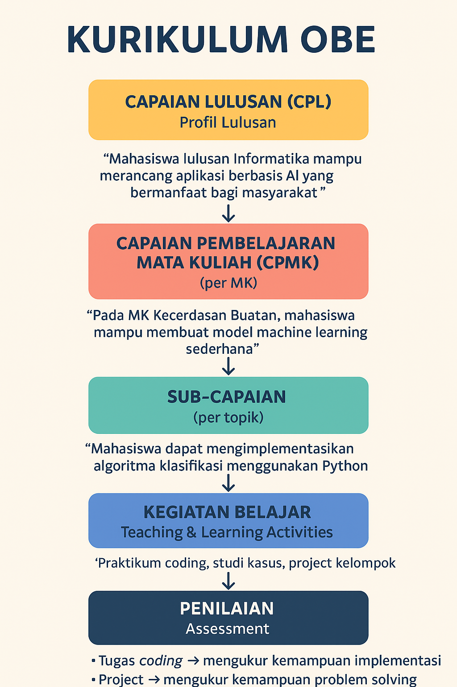
Gambaran Kurikulum OBE (Outcome Based Education) (Pembelajaran berbasis capaian)

Slide 10






Minat Bidang Informatika
Multimedia
Software Engineer and Big Data Analytics
Computer Networking

Slide 11
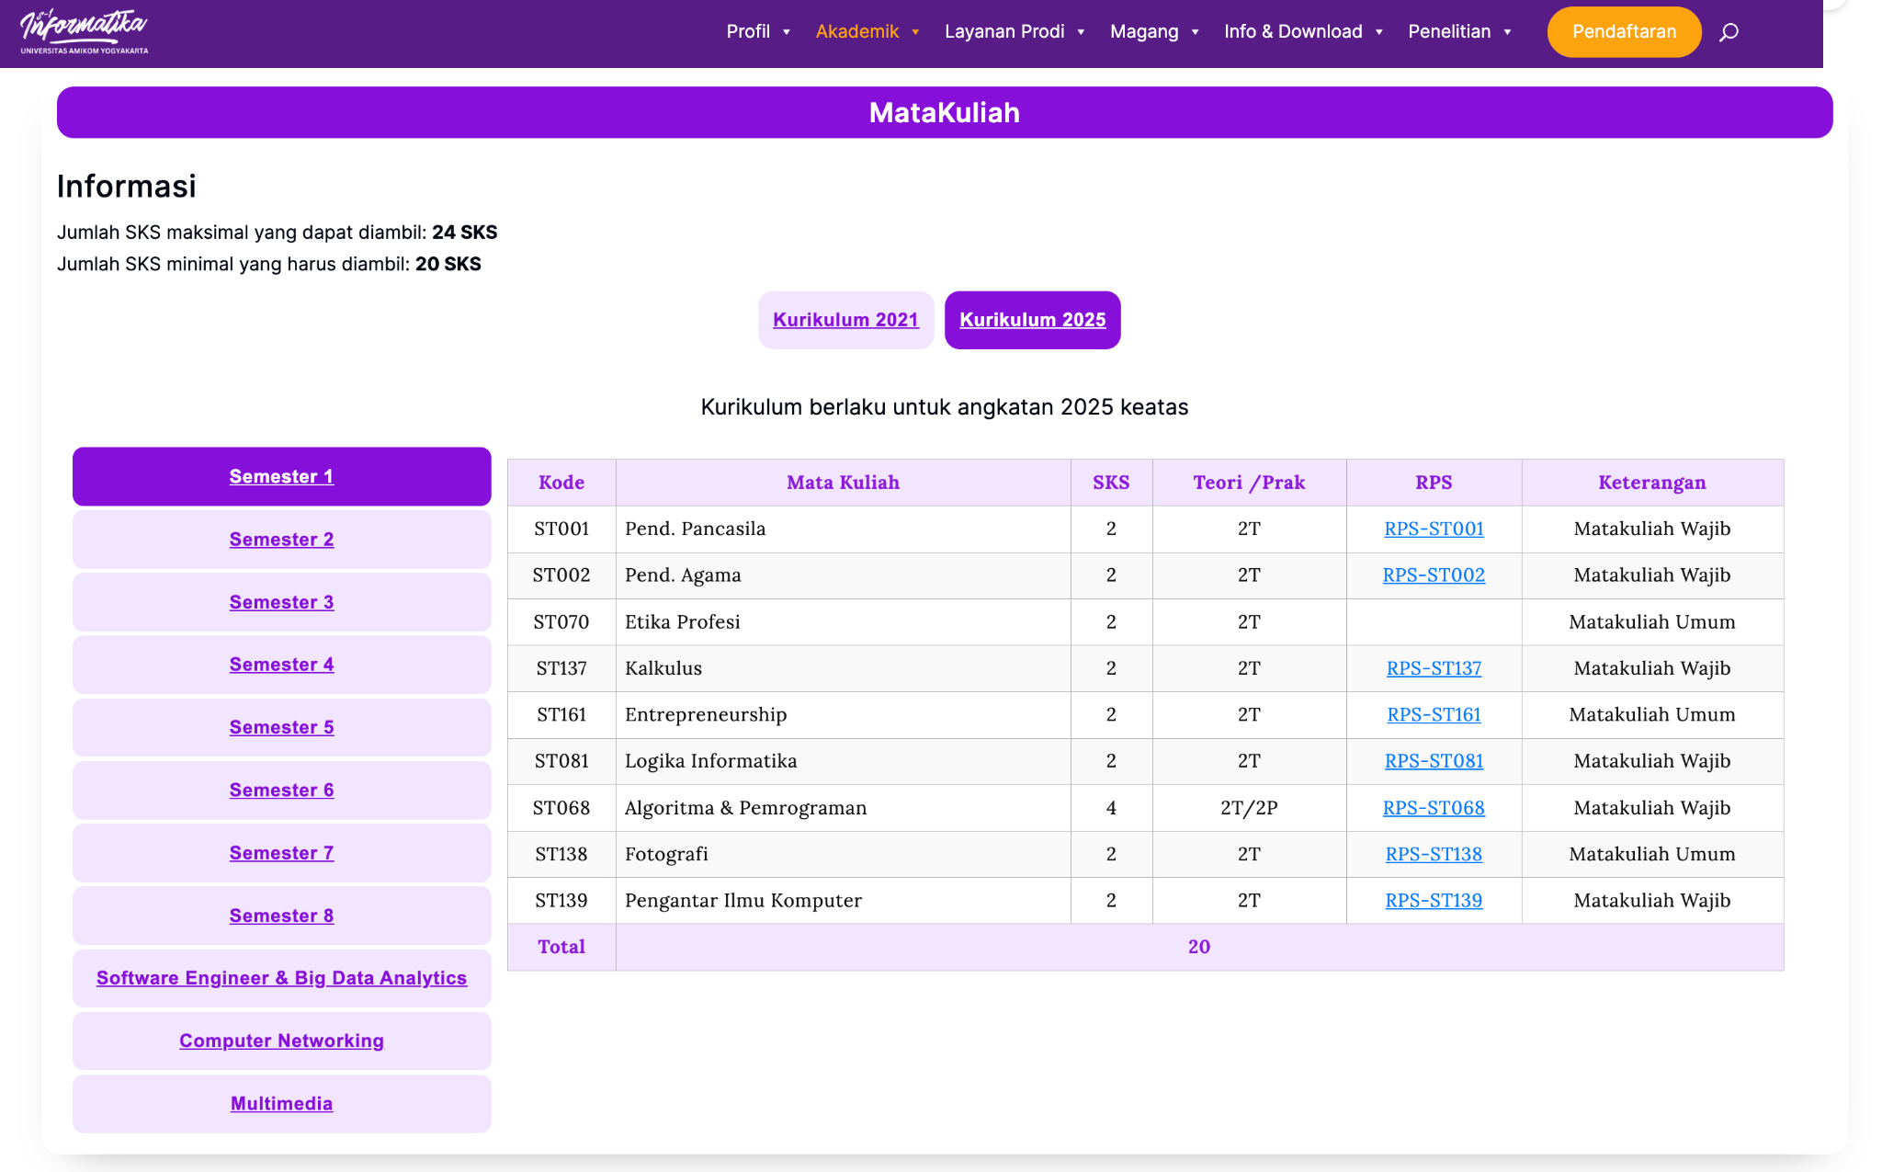
Daftar Mata Kuliah Kurikulum 2025
https://informatika.amikom.ac.id

Slide 12
Aturan KRS
Tahun pertama (2 semester awal) maks. 20 SKS / semester
Tahun selanjutnya maks. 24 SKS, dengan syarat IP >= 3.0
Perhatikan MK prasyarat
Perhatikan sifat MK (wajib/pilihan/konsentrasi)

Slide 13
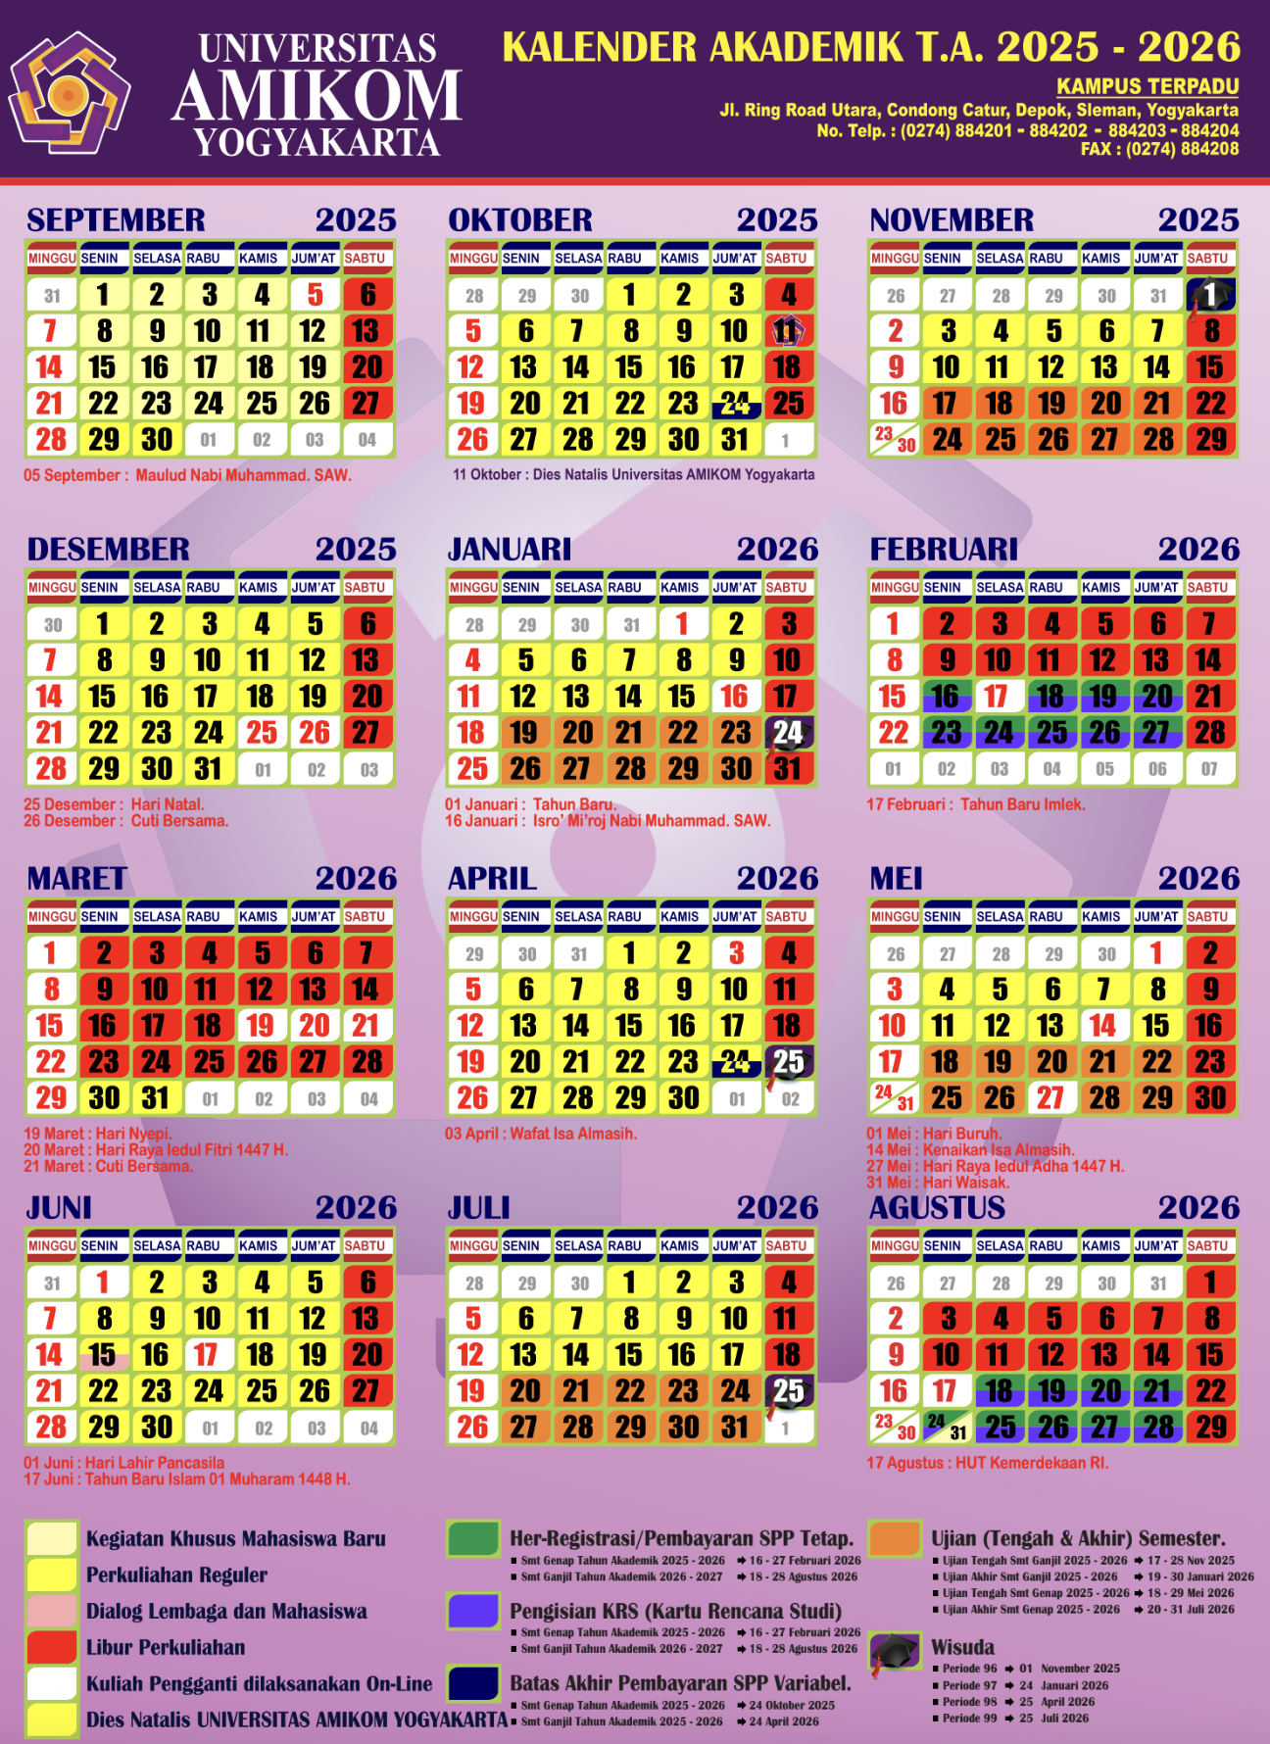
Pengisian KRS
Kalender ada di web DAAK
Semester 1, kelas reguler KRS otomatis paket 20 sks. (Untuk Kelas Alih Jalur/Transfer tetap Isi KRS sendiri)
Semester 2 dst, mahasiswa mengisi sendiri secara On-line melalui dashboard mhs
Pengisian KRS Terjadwal oleh DAAK
https://daak.amikom.ac.id/page/kalender-akademik

Slide 14
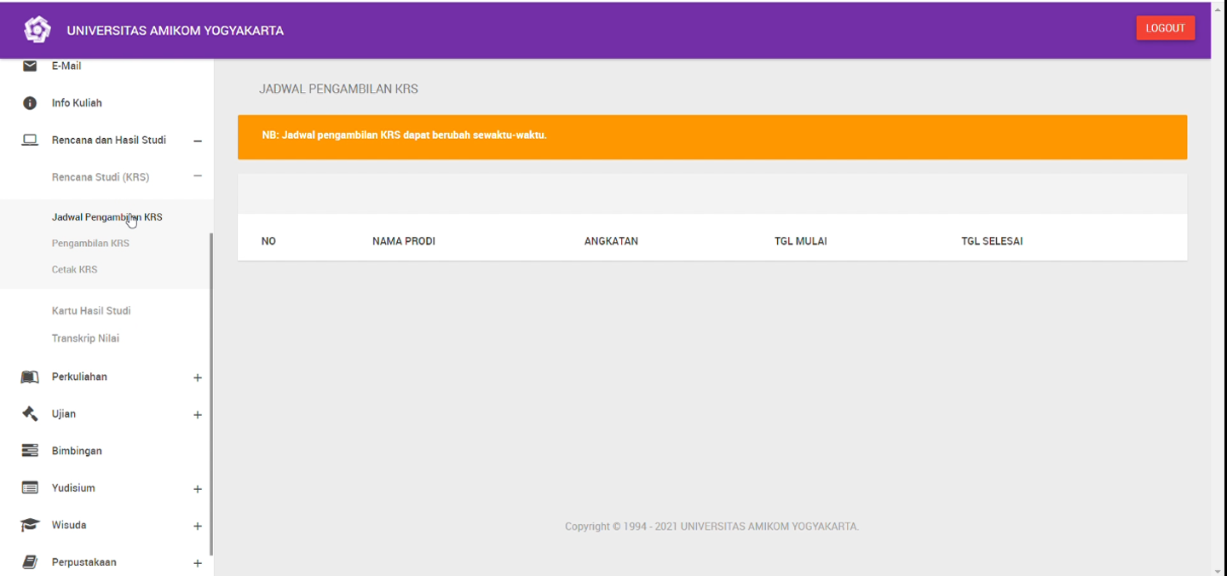
Catatan:
Proses pengambilan KRS harus memiliki status “Boleh mengisi KRS”
Status tersebut didapat jika telah membayar Sarana/SPP tetap di setiap semesternya

Slide 15
Goal Bersama (Mahasiswa, Orang Tua/Wali, Amikom)
Lulus Tepat Waktu (4 tahun/ 8 Semester)
IPK >= 3.0
Berprofesi paling lambat 90 hari (3 bln) setelah lulus.

Slide 16
Masa Studi dan Evaluasi Masa Studi
Masa Studi Maksimal 6 tahun (12 Semester)
Mahasiswa dinyatakan keluar dari suatu Program Studi untuk Jenjang S1 apabila tidak lulus evaluasi, yaitu:
Tidak lulus evaluasi tahun ke-1, apabila jumlah SKS pada tahun pertama < 20 SKS dan IPK < 2.0
Tidak lulus evaluasi tahun ke-2, apabila jumlah SKS pada tahun ke-2 < 40 SKS dan IPK < 2.0
Tidak melakukan registrasi 3 semester berturut-turut
Melampaui masa studi maksimal.

Slide 17
Syarat Kelulusan
Minimal 144 sks.
IPK ≥ 2.00, tidak ada nilai E, nilai D tidak lebih dari 25% SKS total (± 36 SKS)
Minimal nilai C untuk Mata Kuliah Wajib Negara berikut ini:
Pendidikan Agama
Pendidikan Pancasila
Pendidikan Kewarganegaraan
Bahasa Indonesia
Skripsi
Memenuhi seluruh CPL yang ditetapkan Program Studi

Slide 18
Proses Mengulang MK
Remedial, dilaksanakan setiap akhir semester berjalan, terjadwal oleh DAAK.
Reguler, mengulang pada semester berikutnya (ikut adik tingkat), efeknya akan mengurangi porsi MK baru
Nilai yang diperbaiki adalah D, E.

Slide 19
Strategi lulus tepat waktu
Keterangan :
Pastikan setiap semester tidak ada nilai D/E
Jika ada nilai D/E segera ambil remedi pada semester tersebut.
Jika ada nilai yang tidak keluar segera bertanya ke dosen mata kuliah terkait, dengan membawa bukti Anda ikut UTS/UAS.

Slide 20
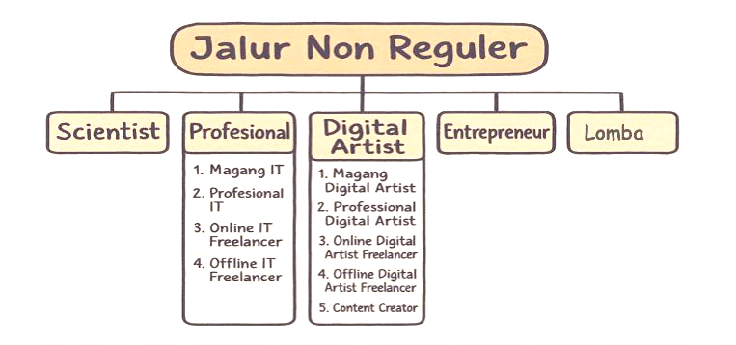
Kemudahan Lulus

Slide 21
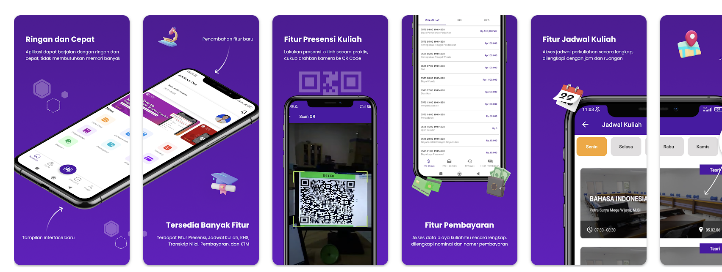
AmikomOne
https://play.google.com/store/search?q=amikom%20one&c=apps

Slide 22
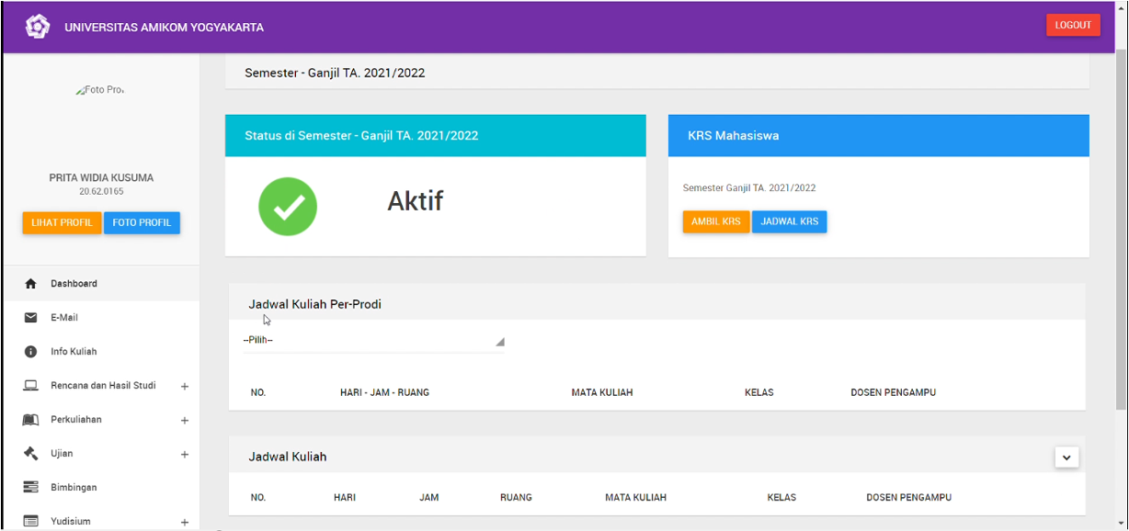
Dashboard Mahasiswa
https://mhs.amikom.ac.id

Slide 23
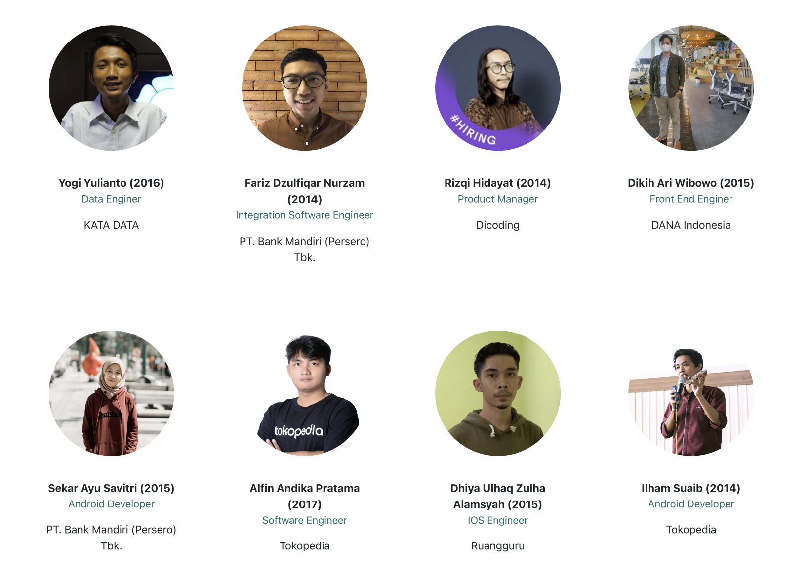
ALUMNI
informatika.amikom.ac.id

Slide 24
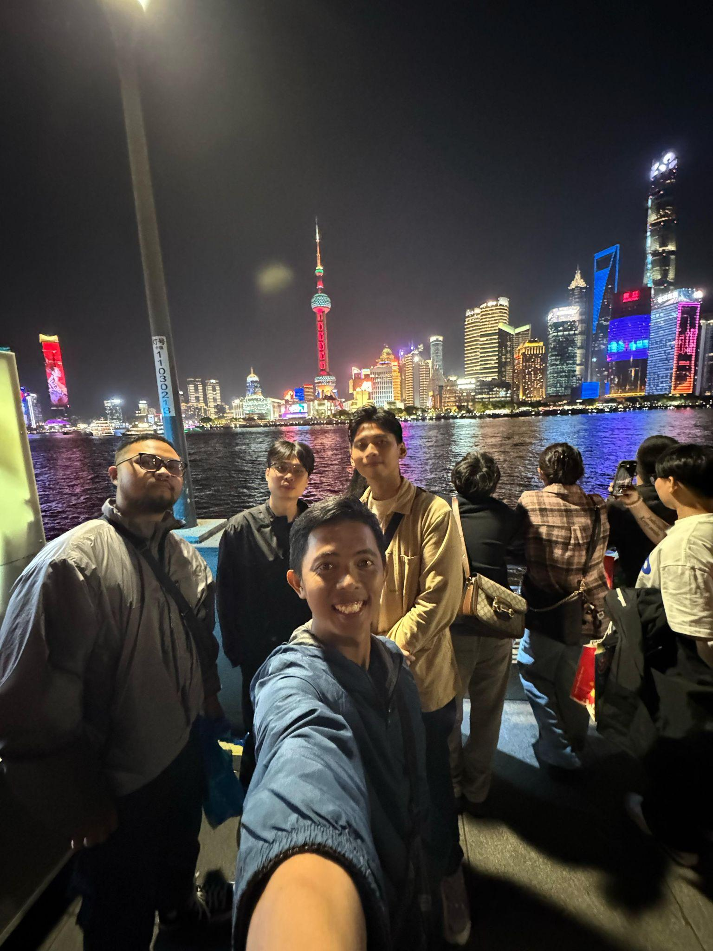
Kak Ilham
Berkarir profesional di Goto
Trip ke China

Slide 25
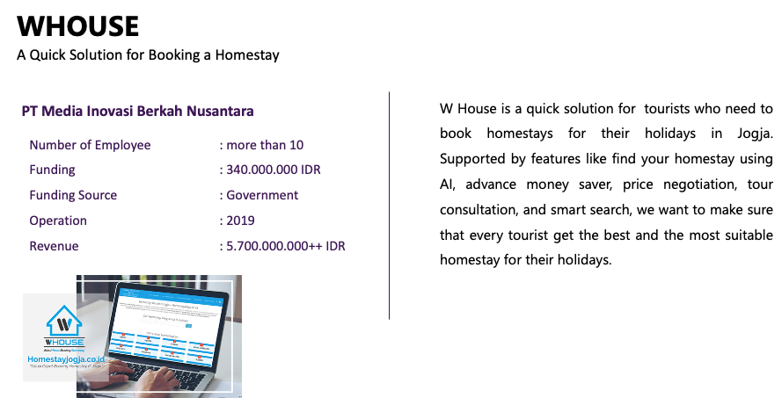
Andrean, Alumni Informatika yang berhasil menjadi Pengusaha

Slide 26

S2 di Taiwan
S2 di Amerika

Slide 27

Yuk Follow sekarang
@informatika.amikom
Nomor layanan informatika: 0831 211 36636 (Nomor Official Informatika Amikom Jogja)

Slide 28
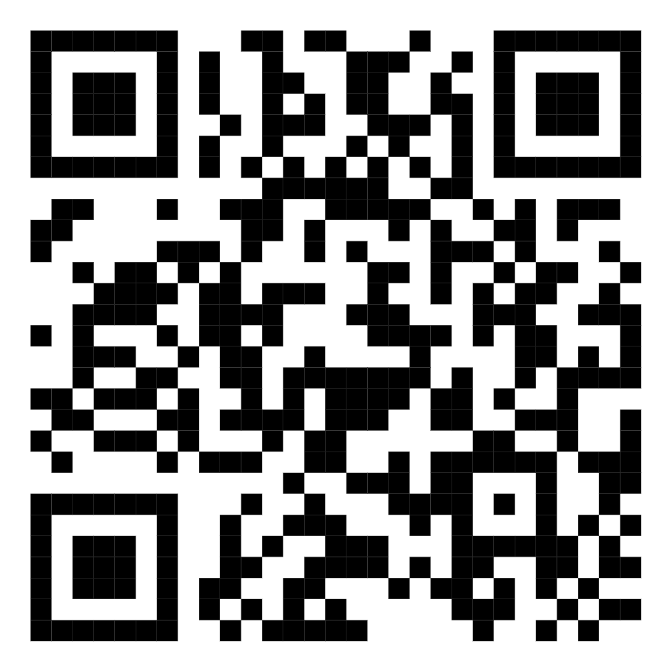
Join Grup Angkatan 2025 ya
https://informatika.amikom.ac.id/download/
Nomor layanan informatika: 0831 211 36636 (Nomor Official Informatika Amikom Jogja)

Slide 29
Dosen Wali
25.11.6475 – 25.11.6485: Anna Baita, M.Kom
25.11.6486 – 25.11.6496: Bayu Setiaji, M.Kom
25.11.6497 – 25.11.6508: Drs. Asro Nasiri, M.Kom
25.11.6508 – 25.11.6519: Rumini, M.Kom
25.11.6520 – 25.11.6530: Subektiningsih, M.Kom

Slide 30
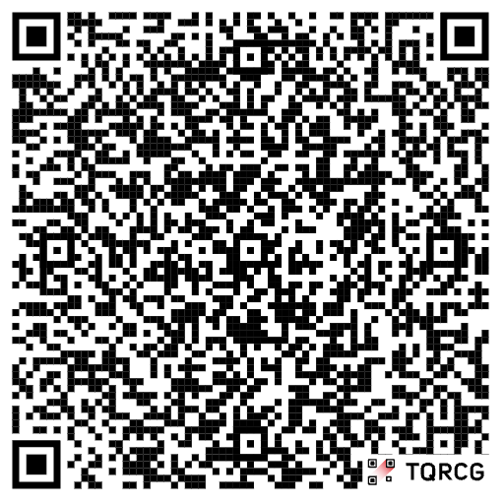
List Grup Dosen Wali, join sesuai nama dosen wali anda ya

Slide 31
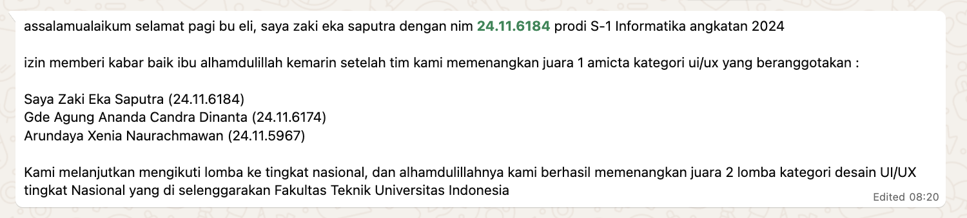
Tips Chat ke Dosen
Sebutkan nama dan NIM
Sebutkan keperluan Anda
Jangan langsung minta dibalas, tunggu.. boleh chat lagi di lain hari jika belum dibalas (untuk mengingatkan)

Slide 32
Fun Quiz
Siapa nama Dekan FIK
Di mana alamat web Informatika
Apa nama aplikasi untuk mahasiswa amikom
Apa nama Tiktok Informatika
Apa tagline Informatika

Slide 33
#BanggaInformatika

